Slide 1

Python深度学习入门
06
链接：https://pan.baidu.com/s/1mpr4sMnc-7AX0eE6hKUVCQ?pwd=rf9j
提取码：rf9j

Slide 2


本章学习目标
深度学习基础概念
卷积神经网络
例子：手写数字识别

Slide 3
回顾

Slide 4
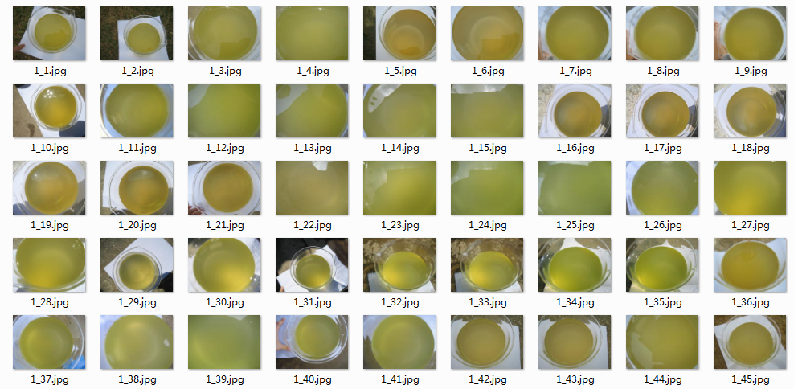
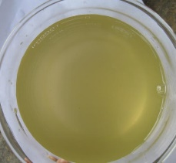

非结构化数据：水色识别
水产专家按水色判断水质分类
目标区域定位
颜色矩提取
分类
LR/SVM/DT/MLP

Slide 5
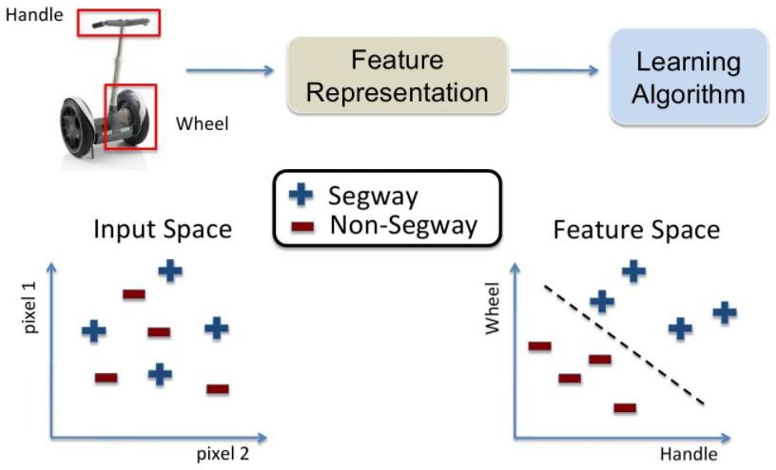
识别流程

Slide 6
特征的作用：
数据特征决定了模型的上限 预处理和特征提取是最核心的
算法与参数选择决定了 如何逼近这个上限
目标区域定位
颜色矩提取
分类
LR/SVM/DT/MLP

Slide 7
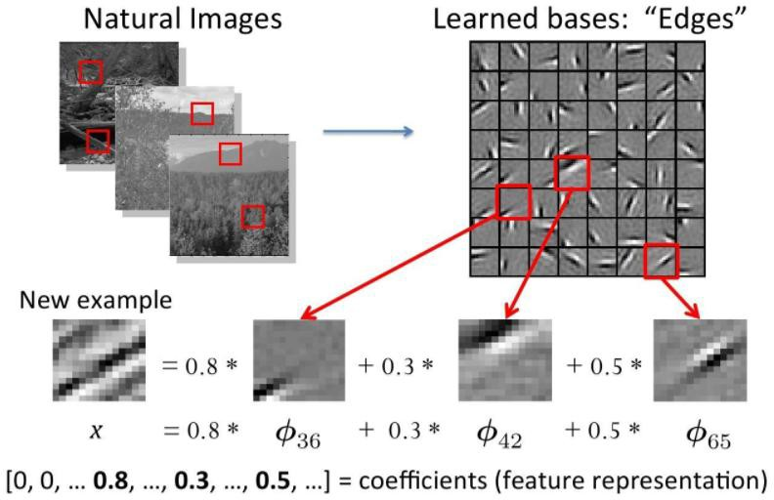
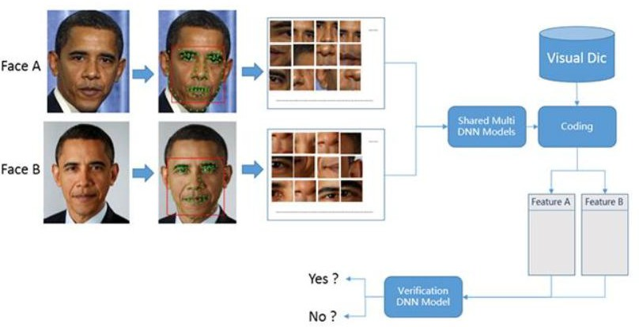
复杂一点

Slide 8
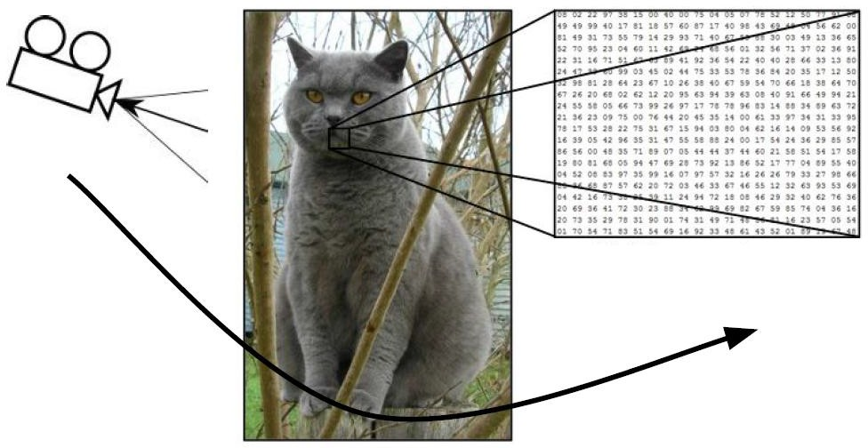
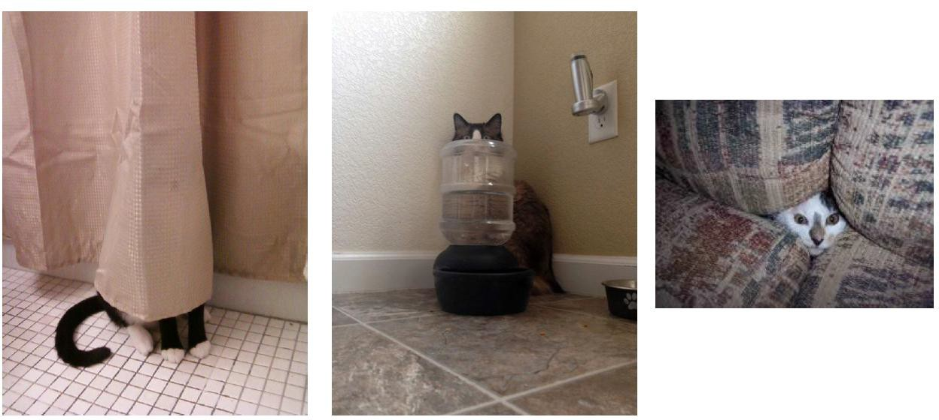
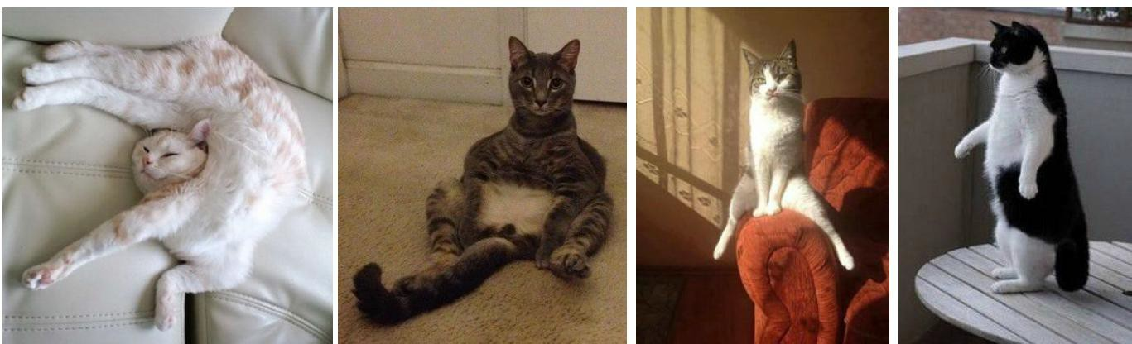
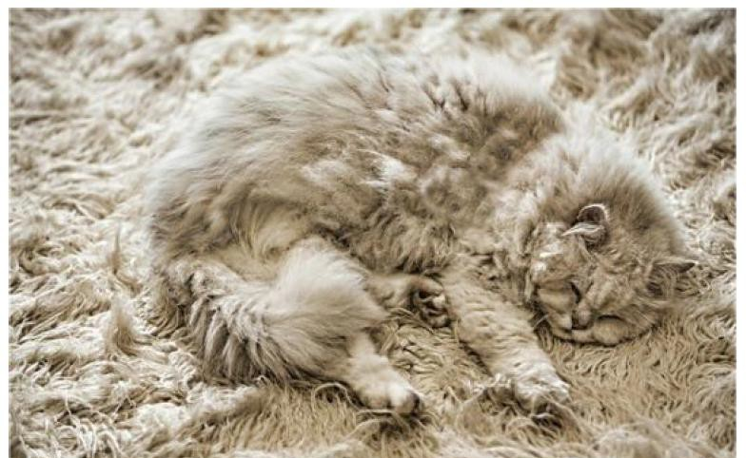
更复杂一点
照射角度：
部分遮挡：
形状改变：
背景混入：

Slide 9
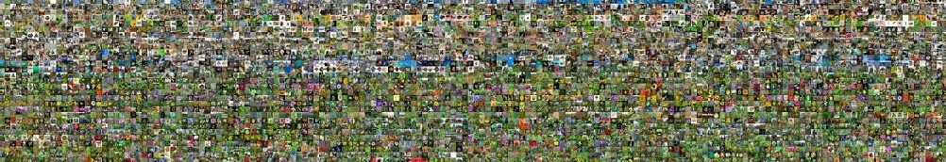

IM GENET
再复杂亿点
w w w.im age-n et .o rg
22K cat egories and 14M images
．A．nimals ．Plants ．Structures
．Person
．Bird ．Tree ．Artifact
．Scenes
．Fish
．Flower
．Tools
．Indoor
．Mammal
．Food
．Appliances
．Geological Fo rm ation
．
．
．

Slide 10
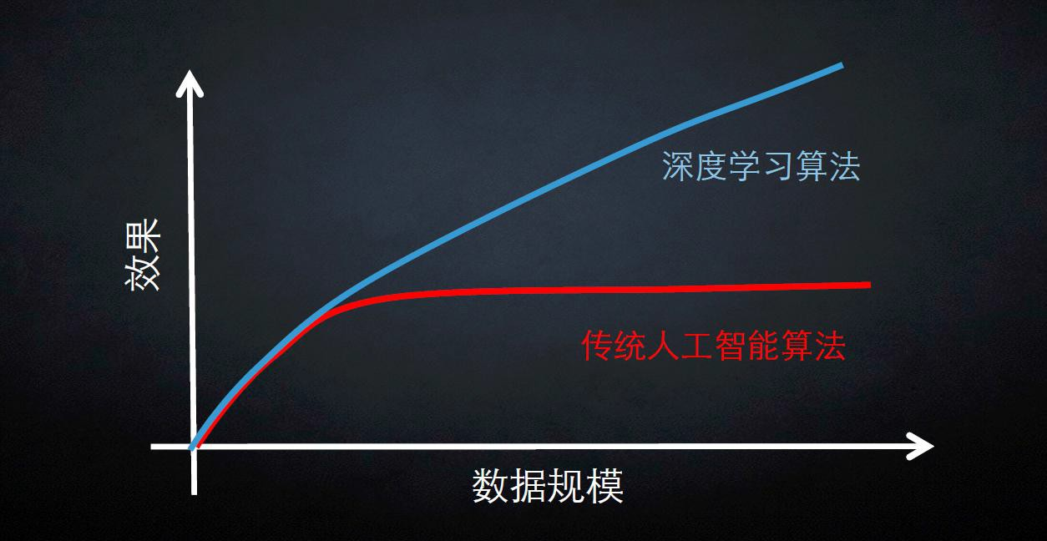
CDA LEVEL Ⅰ案例试听

Slide 11
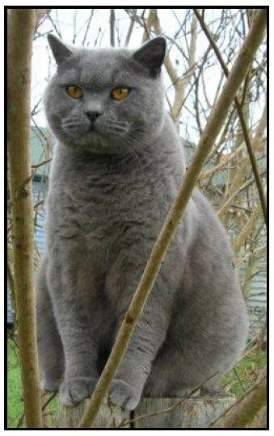
最典型、最基础的任务
图像分类任务
（假设我们有一系列的标签：狗，猫， 汽车，飞机。。。）
猫

Slide 12
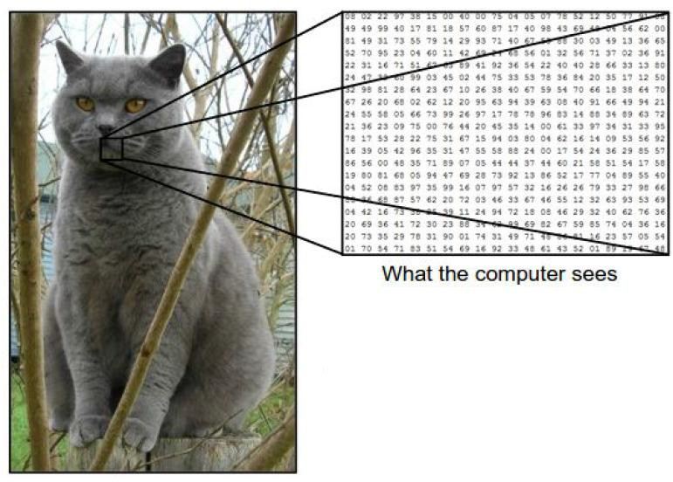
输入
计算机视觉：
图像表示：计算机眼中的图像
一张图片被表示成三维数组的 形式，每个像素的值从0到255
例如：300*100*3

Slide 13
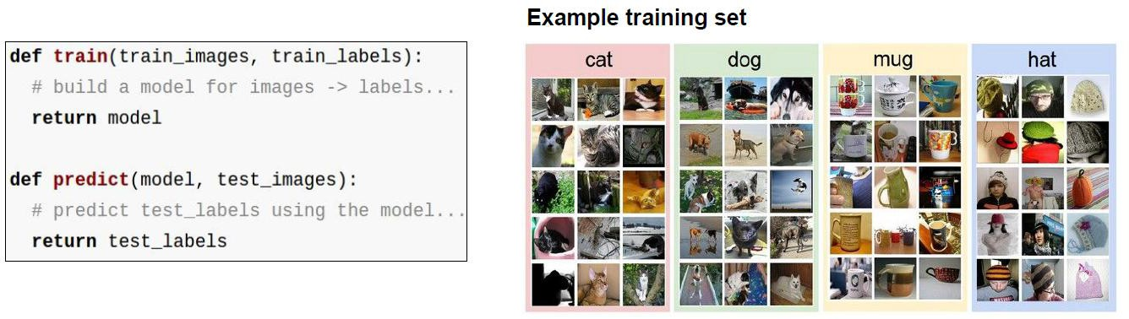
常规处理
常规套路
收集数据并给定标签
训练一个分类器
测试，评估

Slide 14
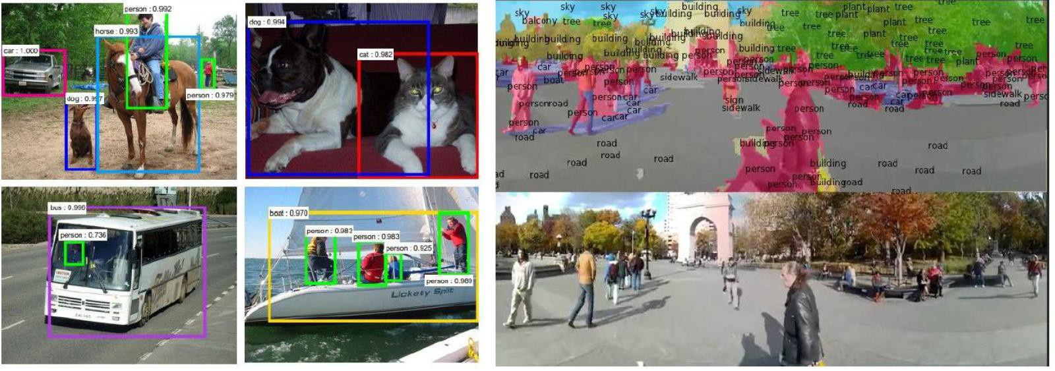
进阶处理

Slide 15
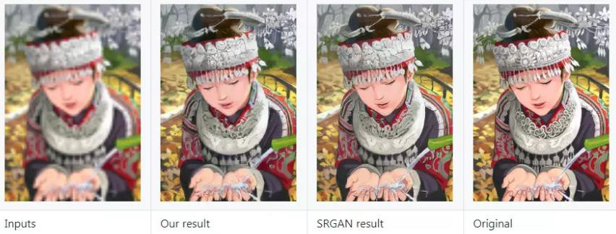
进阶处理

Slide 16
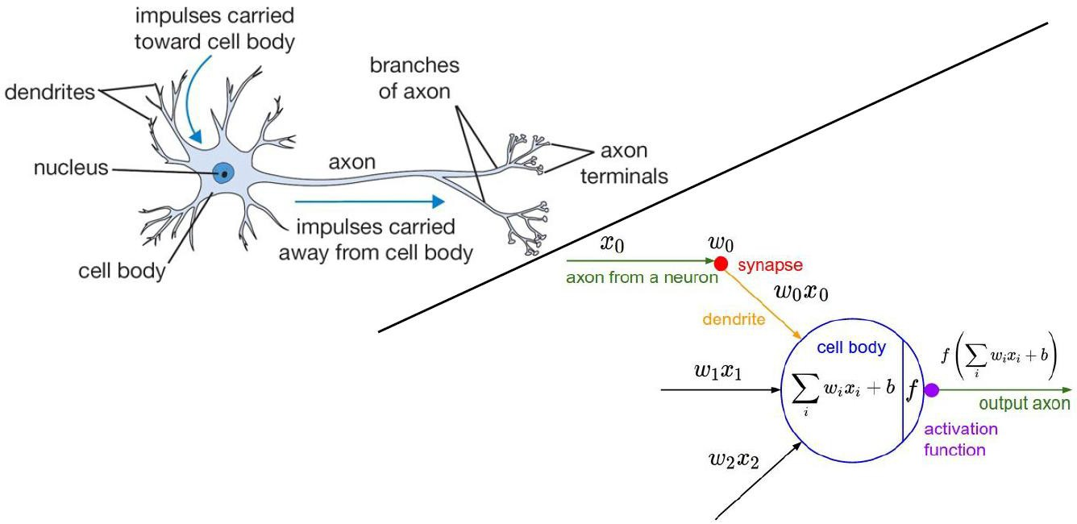
复杂亿点的数据要用复杂亿点的模型
神经网络

Slide 17
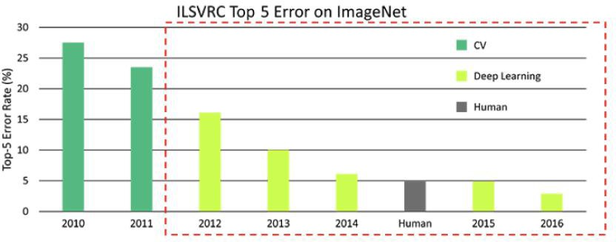
CV领域发展：
深度学习的威力
包含
简称
的学习
神经网络
深度神经网络
深度网络
深度学习
包含
卷积神经网络

Slide 18
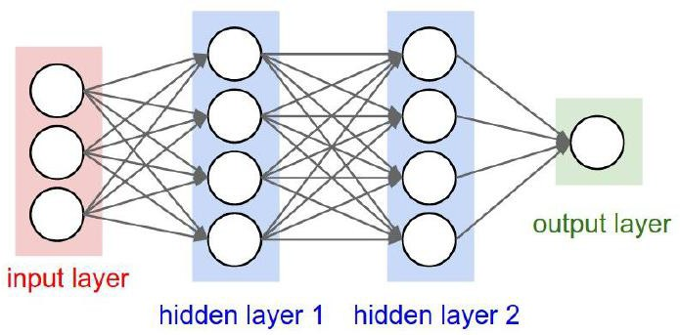
回顾
整体架构
层次结构 神经元
全连接 非线性

Slide 19
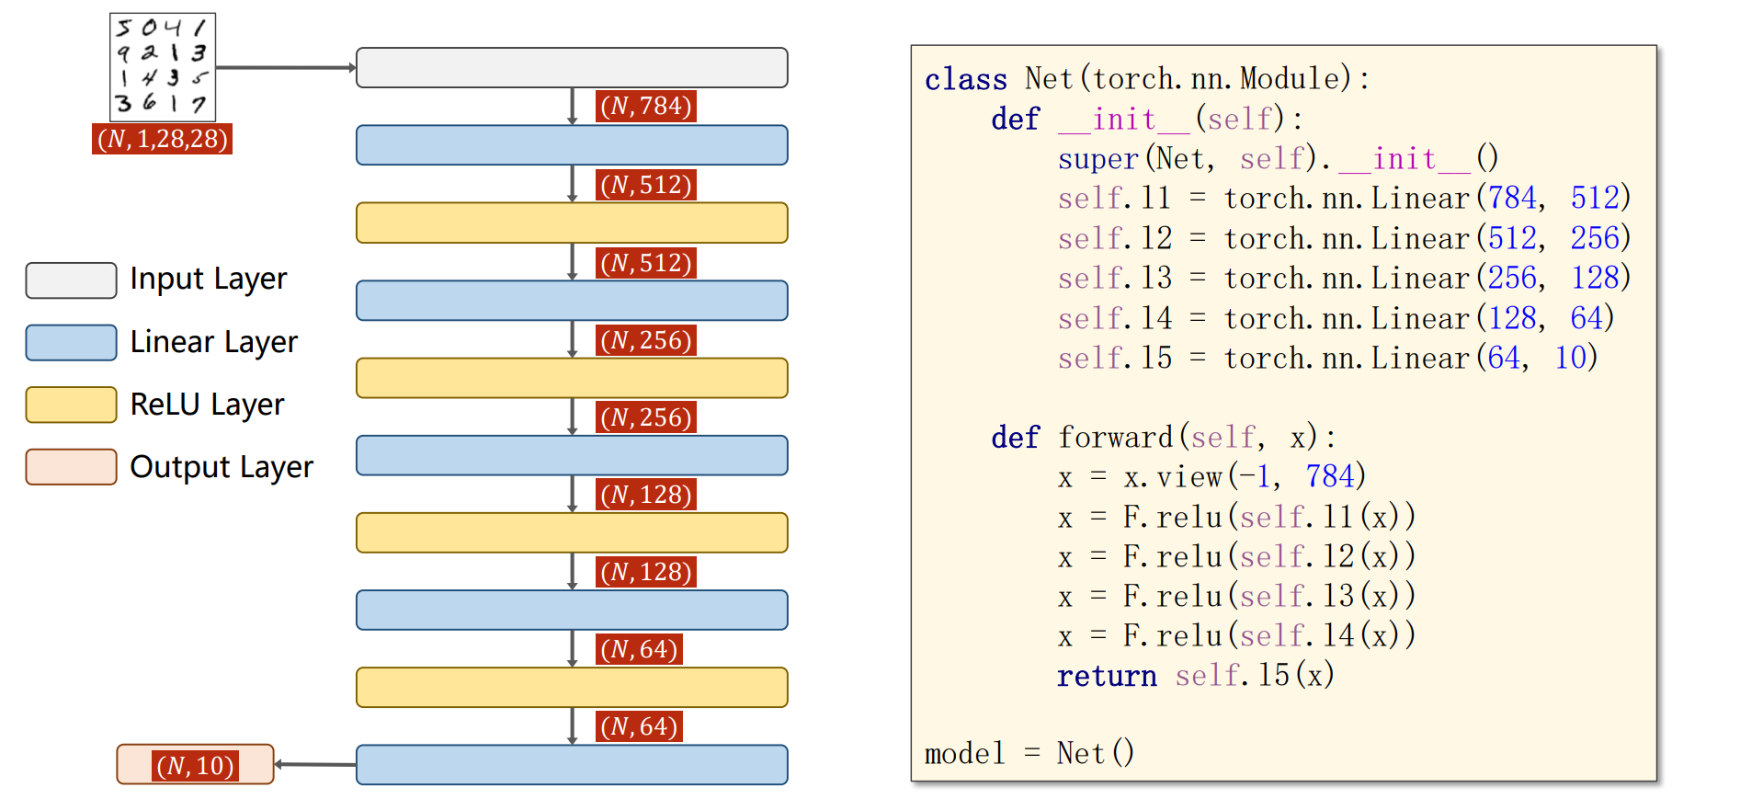
复杂一点：变深

Slide 20
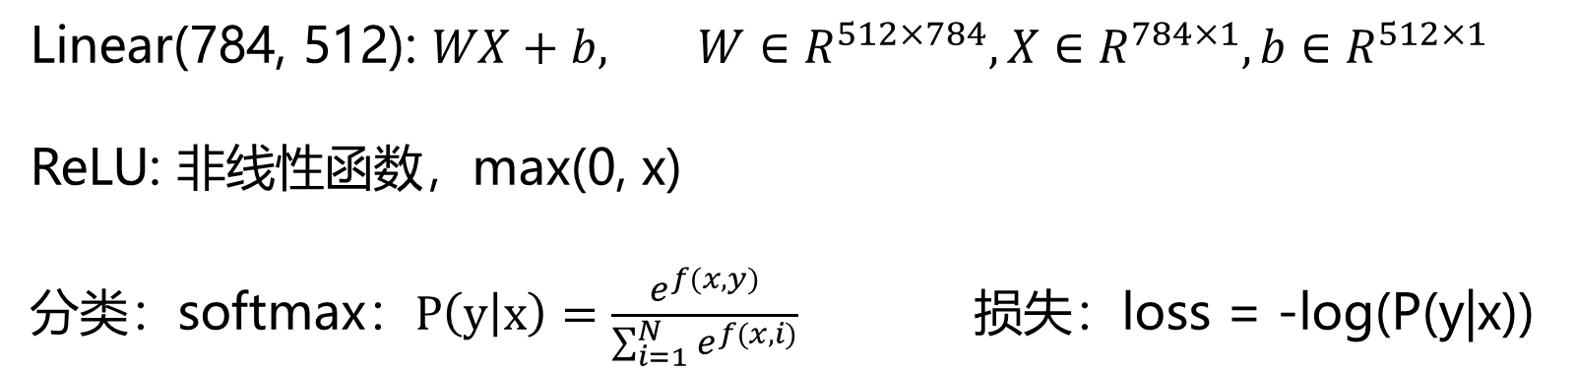
复杂一点：变深
Linear(784, 512): $WX+b, W∈R^{512×784},X∈R^{784×1},b∈R^{512×1}$
ReLU: 非线性函数，max(0, x)
分类：softmax：$P\left(y | x\right)=\frac{e^{f(x,y)}}{\sum_{i=1}^{N}{e^{f(x,i)}}}$ 损失：loss = -log(P(y|x))

Slide 21
问题
低效：
性能差
参数量大
非常容易过拟合

Slide 22
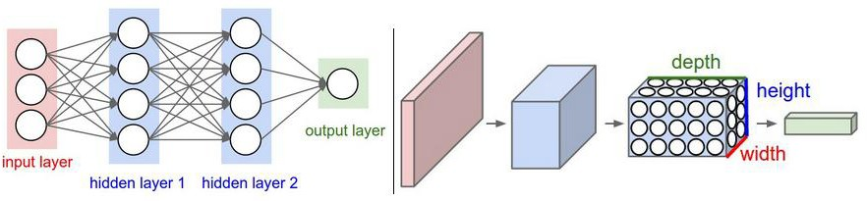
卷积神经网络
保留图像结构

Slide 23
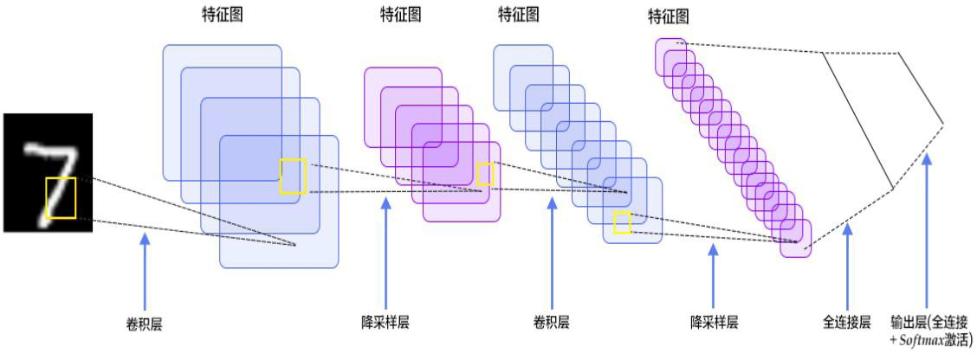
卷积神经网络
整体架构：
输入层 卷积层
池化层 全连接层

Slide 24
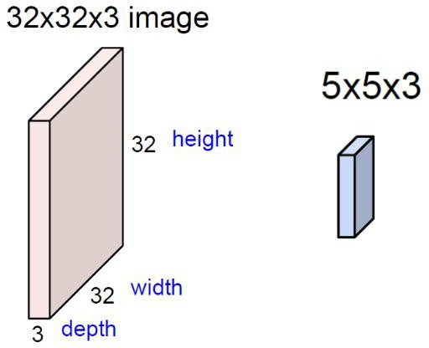
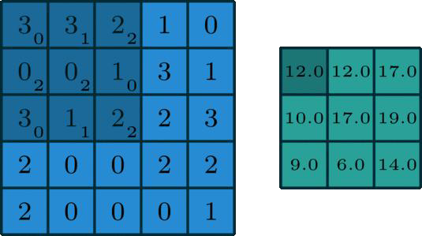
卷积做了一件什么事？
卷积

Slide 25
卷积
Input
Kernel
Output
3 | 4 | 6 | 5 | 7
2 | 4 | 6 | 8 | 2
1 | 6 | 7 | 8 | 4
9 | 7 | 4 | 6 | 2
3 | 7 | 5 | 4 | 1
1 | 2 | 3
4 | 5 | 6
7 | 8 | 9
211
⨀
=
3 ∙ 𝟏 + 4 ∙ 𝟐 + 6 ∙ 𝟑 + 2 ∙ 𝟒 + 4 ∙ 𝟓 + 6 ∙ 𝟔 + 1 ∙ 𝟕 + 6 ∙ 𝟖 + 7 ∙ 𝟗 =
3 + 8 + 18 + 8 + 20 + 36 + 7 + 48 + 63 = 𝟐𝟏𝟏

Slide 26
卷积
Input
Kernel
Output
3 | 4 | 6 | 5 | 7
2 | 4 | 6 | 8 | 2
1 | 6 | 7 | 8 | 4
9 | 7 | 4 | 6 | 2
3 | 7 | 5 | 4 | 1
1 | 2 | 3
4 | 5 | 6
7 | 8 | 9
211 | 295
⨀
=
4 ∙ 𝟏 + 6 ∙ 𝟐 + 5 ∙ 𝟑 + 4 ∙ 𝟒 + 6 ∙ 𝟓 + 8 ∙ 𝟔 + 6 ∙ 𝟕 + 7 ∙ 𝟖 + 8 ∙ 𝟗 =
4 + 12 + 15 + 16 + 30 + 48 + 42 + 56 + 72 = 𝟐𝟗𝟓

Slide 27
卷积
Input
Kernel
Output
3 | 4 | 6 | 5 | 7
2 | 4 | 6 | 8 | 2
1 | 6 | 7 | 8 | 4
9 | 7 | 4 | 6 | 2
3 | 7 | 5 | 4 | 1
1 | 2 | 3
4 | 5 | 6
7 | 8 | 9
211 | 295 | 262
⨀
=

Slide 28
卷积
Input
Kernel
Output
3 | 4 | 6 | 5 | 7
2 | 4 | 6 | 8 | 2
1 | 6 | 7 | 8 | 4
9 | 7 | 4 | 6 | 2
3 | 7 | 5 | 4 | 1
1 | 2 | 3
4 | 5 | 6
7 | 8 | 9
211 | 295 | 262
259
⨀
=

Slide 29
卷积
Input
Kernel
Output
3 | 4 | 6 | 5 | 7
2 | 4 | 6 | 8 | 2
1 | 6 | 7 | 8 | 4
9 | 7 | 4 | 6 | 2
3 | 7 | 5 | 4 | 1
1 | 2 | 3
4 | 5 | 6
7 | 8 | 9
211 | 295 | 262
259 | 282
⨀
=

Slide 30
卷积
Input
Kernel
Output
3 | 4 | 6 | 5 | 7
2 | 4 | 6 | 8 | 2
1 | 6 | 7 | 8 | 4
9 | 7 | 4 | 6 | 2
3 | 7 | 5 | 4 | 1
1 | 2 | 3
4 | 5 | 6
7 | 8 | 9
211 | 295 | 262
259 | 282 | 214
⨀
=

Slide 31
卷积
Input
Kernel
Output
3 | 4 | 6 | 5 | 7
2 | 4 | 6 | 8 | 2
1 | 6 | 7 | 8 | 4
9 | 7 | 4 | 6 | 2
3 | 7 | 5 | 4 | 1
1 | 2 | 3
4 | 5 | 6
7 | 8 | 9
211 | 295 | 262
259 | 282 | 214
251
⨀
=

Slide 32
卷积
Input
Kernel
Output
3 | 4 | 6 | 5 | 7
2 | 4 | 6 | 8 | 2
1 | 6 | 7 | 8 | 4
9 | 7 | 4 | 6 | 2
3 | 7 | 5 | 4 | 1
1 | 2 | 3
4 | 5 | 6
7 | 8 | 9
211 | 295 | 262
259 | 282 | 214
251 | 253
⨀
=

Slide 33
卷积
Input
Kernel
Output
3 | 4 | 6 | 5 | 7
2 | 4 | 6 | 8 | 2
1 | 6 | 7 | 8 | 4
9 | 7 | 4 | 6 | 2
3 | 7 | 5 | 4 | 1
1 | 2 | 3
4 | 5 | 6
7 | 8 | 9
211 | 295 | 262
259 | 282 | 214
251 | 253 | 169
⨀
=

Slide 34
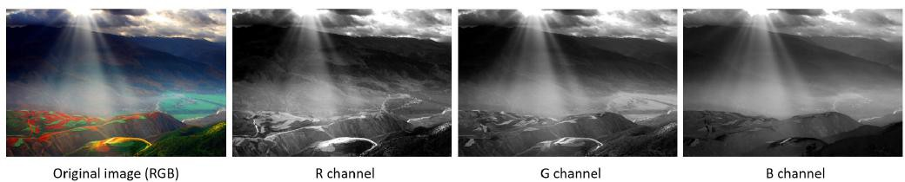
通道

Slide 35
多个输入通道
3 | 4 | 6 | 5 | 7
2 | 4 | 6 | 8 | 2
1 | 6 | 7 | 8 | 4
9 | 7 | 4 | 6 | 2
3 | 7 | 5 | 4 | 1
3 | 4 | 6 | 5 | 7
2 | 4 | 6 | 8 | 2
1 | 6 | 7 | 8 | 4
9 | 7 | 4 | 6 | 2
3 | 7 | 5 | 4 | 1
3 | 4 | 6 | 5 | 7
2 | 4 | 6 | 8 | 2
1 | 6 | 7 | 8 | 4
9 | 7 | 4 | 6 | 2
3 | 7 | 5 | 4 | 1

Slide 36
多个输入通道
3 | 4 | 6 | 5 | 7
2 | 4 | 6 | 8 | 2
1 | 6 | 7 | 8 | 4
9 | 7 | 4 | 6 | 2
3 | 7 | 5 | 4 | 1
211 | 295 | 262
259 | 282 | 214
251 | 253 | 169
⨀
1 | 2 | 3
4 | 5 | 6
7 | 8 | 9
=
3 | 4 | 6 | 5 | 7
2 | 4 | 6 | 8 | 2
1 | 6 | 7 | 8 | 4
9 | 7 | 4 | 6 | 2
3 | 7 | 5 | 4 | 1
3 | 4 | 6 | 5 | 7
2 | 4 | 6 | 8 | 2
1 | 6 | 7 | 8 | 4
9 | 7 | 4 | 6 | 2
3 | 7 | 5 | 4 | 1

Slide 37
多个输入通道
3 | 4 | 6 | 5 | 7
2 | 4 | 6 | 8 | 2
1 | 6 | 7 | 8 | 4
9 | 7 | 4 | 6 | 2
3 | 7 | 5 | 4 | 1
211 | 295 | 262
259 | 282 | 214
251 | 253 | 169
⨀
1 | 2 | 3
4 | 5 | 6
7 | 8 | 9
=
3 | 4 | 6 | 5 | 7
2 | 4 | 6 | 8 | 2
1 | 6 | 7 | 8 | 4
9 | 7 | 4 | 6 | 2
3 | 7 | 5 | 4 | 1
179 | 245 | 268
201 | 278 | 256
239 | 287 | 241
⨀
9 | 8 | 7
6 | 5 | 4
3 | 2 | 1
=
3 | 4 | 6 | 5 | 7
2 | 4 | 6 | 8 | 2
1 | 6 | 7 | 8 | 4
9 | 7 | 4 | 6 | 2
3 | 7 | 5 | 4 | 1

Slide 38
多个输入通道
3 | 4 | 6 | 5 | 7
2 | 4 | 6 | 8 | 2
1 | 6 | 7 | 8 | 4
9 | 7 | 4 | 6 | 2
3 | 7 | 5 | 4 | 1
211 | 295 | 262
259 | 282 | 214
251 | 253 | 169
⨀
1 | 2 | 3
4 | 5 | 6
7 | 8 | 9
=
3 | 4 | 6 | 5 | 7
2 | 4 | 6 | 8 | 2
1 | 6 | 7 | 8 | 4
9 | 7 | 4 | 6 | 2
3 | 7 | 5 | 4 | 1
179 | 245 | 268
201 | 278 | 256
239 | 287 | 241
⨀
9 | 8 | 7
6 | 5 | 4
3 | 2 | 1
=
3 | 4 | 6 | 5 | 7
2 | 4 | 6 | 8 | 2
1 | 6 | 7 | 8 | 4
9 | 7 | 4 | 6 | 2
3 | 7 | 5 | 4 | 1
235 | 297 | 248
253 | 294 | 204
255 | 259 | 169
⨀
1 | 4 | 7
2 | 5 | 8
3 | 6 | 9
=

Slide 39
多个输入通道
3 | 4 | 6 | 5 | 7
2 | 4 | 6 | 8 | 2
1 | 6 | 7 | 8 | 4
9 | 7 | 4 | 6 | 2
3 | 7 | 5 | 4 | 1
211 | 295 | 262
259 | 282 | 214
251 | 253 | 169
⨀
1 | 2 | 3
4 | 5 | 6
7 | 8 | 9
=
3 | 4 | 6 | 5 | 7
2 | 4 | 6 | 8 | 2
1 | 6 | 7 | 8 | 4
9 | 7 | 4 | 6 | 2
3 | 7 | 5 | 4 | 1
179 | 245 | 268
201 | 278 | 256
239 | 287 | 241
625 | 837 | 778
713 | 854 | 674
745 | 799 | 579
⨀
9 | 8 | 7
6 | 5 | 4
3 | 2 | 1
=
=
+
3 | 4 | 6 | 5 | 7
2 | 4 | 6 | 8 | 2
1 | 6 | 7 | 8 | 4
9 | 7 | 4 | 6 | 2
3 | 7 | 5 | 4 | 1
235 | 297 | 248
253 | 294 | 204
255 | 259 | 169
⨀
1 | 4 | 7
2 | 5 | 8
3 | 6 | 9
=

Slide 40
多个输入通道
3 | 4 | 6 | 5 | 7
2 | 4 | 6 | 8 | 2
1 | 6 | 7 | 8 | 4
9 | 7 | 4 | 6 | 2
3 | 7 | 5 | 4 | 1
211 | 295 | 262
259 | 282 | 214
251 | 253 | 169
1 | 2 | 3
4 | 5 | 6
7 | 8 | 9
Convolution
⨀
=
3 | 4 | 6 | 5 | 7
2 | 4 | 6 | 8 | 2
1 | 6 | 7 | 8 | 4
9 | 7 | 4 | 6 | 2
3 | 7 | 5 | 4 | 1
179 | 245 | 268
201 | 278 | 256
239 | 287 | 241
625 | 837 | 778
713 | 854 | 674
745 | 799 | 579
⨀
9 | 8 | 7
6 | 5 | 4
3 | 2 | 1
=
=
+
3 | 4 | 6 | 5 | 7
2 | 4 | 6 | 8 | 2
1 | 6 | 7 | 8 | 4
9 | 7 | 4 | 6 | 2
3 | 7 | 5 | 4 | 1
235 | 297 | 248
253 | 294 | 204
255 | 259 | 169
⨀
1 | 4 | 7
2 | 5 | 8
3 | 6 | 9
=

Slide 41
多个输入通道
 | 1₉2₈3₇ |  |  | 2 | 179 | 245 | 268
⨀ | 1 4 2 5 3 6 | 7 8 9 | = | 2 2 | 2 2 | 235 253 | 297 294 |  | 248 204 | +
 |  |  |  |  |  | 255 | 259 |  | 169
 |  |  | Convolution
3
3
4
4
6
6
5
5
7
7
2
3
4
6
5
7
11 2
95 2
62
625 | 837 | 778
713 | 854 | 674
745 | 799 | 579
2
4
4
6
6
8
8
2
2
1
2
4
6
8
2
6
7
8
4
4
5
6
59 2
82
2
8 25
1
6
7
8
4
6
5
4
14
9
1
6
7
8
4
9
7
7
4
4
6
6
2
2
7
8
9
01 27
6
9
7
4
6
2
3
2
1
51 2
53
1
7 24
3
7
5
4
1
69
3
7
5
4
1
39 28
1
3
7
5
4
1

Slide 42
多个输入通道
 | 1₉2₈3₇ |  |  | 2 | 179 | 245 | 268
⨀ | 1 4 2 5 3 6 | 7 8 9 | = | 2 2 | 2 2 | 235 253 | 297 294 |  | 248 204 | +
 |  |  |  |  |  | 255 | 259 |  | 169
 |  |  | Convolution
3
3
4
4
6
6
5
5
7
7
2
3
4
6
5
7
11 2
95 2
62
625 | 837 | 778
713 | 854 | 674
745 | 799 | 579
2
4
4
6
6
8
8
2
2
1
2
4
6
8
2
6
7
8
4
4
5
6
59 2
82
2
8 25
1
6
7
8
4
6
5
4
14
9
1
6
7
8
4
9
7
7
4
4
6
6
2
2
7
8
9
01 27
6
9
7
4
6
2
3
2
1
51 2
53
1
7 24
3
7
5
4
1
69
3
7
5
4
1
39 28
1
3
7
5
4
1
3 × 3
Convolution

Slide 43
多个输入通道
 | 1₉2₈3₇ |  |  | 2 | 179 | 245 | 268
⨀ | 1 4 2 5 3 6 | 7 8 9 | = | 2 2 | 2 2 | 235 253 | 297 294 |  | 248 204 | +
 |  |  |  |  |  | 255 | 259 |  | 169
 |  |  | Convolution
3
3
4
4
6
6
5
5
7
7
2
3
4
6
5
7
11 2
95 2
62
625 | 837 | 778
713 | 854 | 674
745 | 799 | 579
2
4
4
6
6
8
8
2
2
1
2
4
6
8
2
6
7
8
4
4
5
6
59 2
82
2
8 25
1
6
7
8
4
6
5
4
14
9
1
6
7
8
4
9
7
7
4
4
6
6
2
2
7
8
9
01 27
6
9
7
4
6
2
3
2
1
51 2
53
1
7 24
3
7
5
4
1
69
3
7
5
4
1
39 28
1
3
7
5
4
1
3 × 3
Convolution

Slide 44
多个输入通道
 | 1₉2₈3₇ |  |  | 2 | 179 | 245 | 268
⨀ | 1 4 2 5 3 6 | 7 8 9 | = | 2 2 | 2 2 | 235 253 | 297 294 |  | 248 204 | +
 |  |  |  |  |  | 255 | 259 |  | 169
 |  |  | Convolution
3
3
4
4
6
6
5
5
7
7
2
3
4
6
5
7
11 2
95 2
62
625 | 837 | 778
713 | 854 | 674
745 | 799 | 579
2
4
4
6
6
8
8
2
2
1
2
4
6
8
2
6
7
8
4
4
5
6
59 2
82
2
8 25
1
6
7
8
4
6
5
4
14
9
1
6
7
8
4
9
7
7
4
4
6
6
2
2
7
8
9
01 27
6
9
7
4
6
2
3
2
1
51 2
53
1
7 24
3
7
5
4
1
69
3
7
5
4
1
39 28
1
3
7
5
4
1
𝑐ℎ𝑎𝑛𝑛𝑒𝑙 = 3
𝑐ℎ𝑎𝑛𝑛𝑒𝑙 = 3
𝑐ℎ𝑎𝑛𝑛𝑒𝑙 = 1
ℎ𝑒𝑖𝑔ℎ𝑡 = 5
ℎ𝑒𝑖𝑔ℎ𝑡 = 3
𝑤𝑖𝑑𝑡ℎ = 3
ℎ𝑒𝑖𝑔ℎ𝑡 = 3
𝑤𝑖𝑑𝑡ℎ = 3
𝑤𝑖𝑑𝑡ℎ = 5
3 × 3
Convolution

Slide 45
多个输入通道
The shape of kernel tensor is (𝑛, 3, 3)
𝑐ℎ𝑎𝑛𝑛𝑒𝑙 = 𝑛
𝑐ℎ𝑎𝑛𝑛𝑒𝑙 = 𝑛
𝑐ℎ𝑎𝑛𝑛𝑒𝑙 = 1
ℎ𝑒𝑖𝑔ℎ𝑡 = 5
ℎ𝑒𝑖𝑔ℎ𝑡 = 3
𝑤𝑖𝑑𝑡ℎ = 3
ℎ𝑒𝑖𝑔ℎ𝑡 = 3
𝑤𝑖𝑑𝑡ℎ = 3
𝑤𝑖𝑑𝑡ℎ = 5
3 × 3
Convolution

Slide 46
多个输出通道
𝑐ℎ𝑎𝑛𝑛𝑒𝑙 = 𝑛
𝑓𝑖𝑙𝑡𝑒𝑟₁
𝐹𝑒𝑎𝑡𝑢𝑟𝑒 𝑚𝑎𝑝₁
拼接
⋯
⋮
𝑓𝑖𝑙𝑡𝑒𝑟
𝐹𝑒𝑎𝑡𝑢𝑟𝑒 𝑚𝑎𝑝₂
2
⋮
⋮
⋮
(𝑚, 𝑤𝑖𝑑𝑡ℎ_{𝑜𝑢𝑡}, ℎ𝑒𝑖𝑔ℎ𝑡_{𝑜𝑢𝑡})
(𝑛, 𝑤𝑖𝑑𝑡ℎ
𝑖𝑛
, ℎ𝑒𝑖𝑔ℎ𝑡 )
𝑖𝑛
𝑓𝑖𝑙𝑡𝑒𝑟_{𝑚}
𝐹𝑒𝑎𝑡𝑢𝑟𝑒 𝑚𝑎𝑝_{𝑚}

Slide 47
多个输出通道
4-Dimension Tensor
𝑚 × 𝑤𝑖𝑑𝑡ℎ_{𝑜𝑢𝑡},× ℎ𝑒𝑖𝑔ℎ𝑡_{𝑜𝑢𝑡}
𝑛 × 𝑤𝑖𝑑𝑡ℎ_{𝑖𝑛},× ℎ𝑒𝑖𝑔ℎ𝑡_{𝑖𝑛}
⋱
𝑚 × 𝑛 × 𝑘𝑒𝑟𝑛𝑒𝑙_𝑠𝑖𝑧𝑒_{𝑤𝑖𝑑𝑡ℎ} × 𝑘𝑒𝑟𝑛𝑒𝑙_𝑠𝑖𝑧𝑒_{ℎ𝑒𝑖𝑔ℎ𝑡}

Slide 48
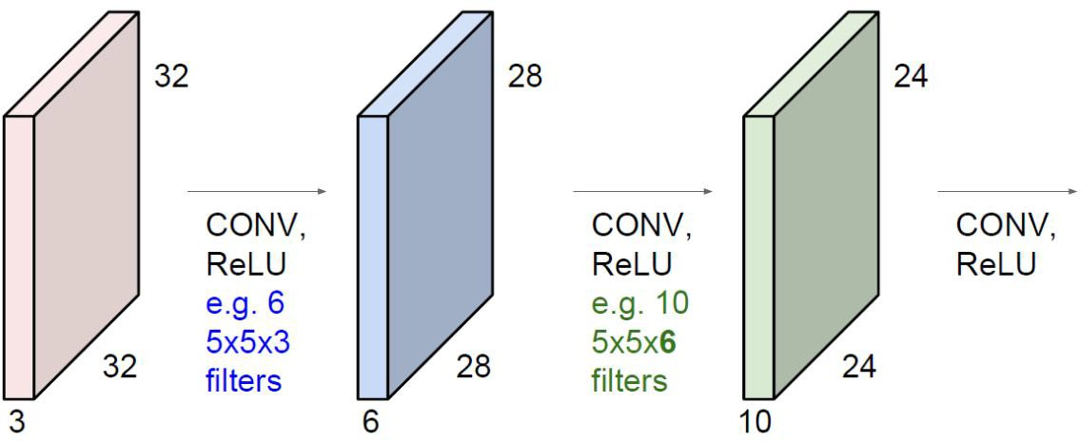
堆起来
MLP: z = WX + b, activate(z)
CNN: z = conv(W, X) + b, activate(z)

Slide 49
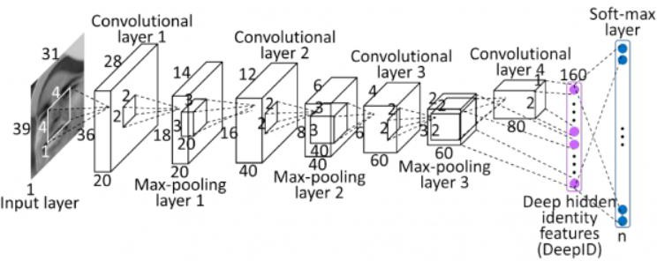
变成网络
卷积层涉及参数：
滑动窗口步长 卷积核尺寸
边缘填充 卷积核个数

Slide 50
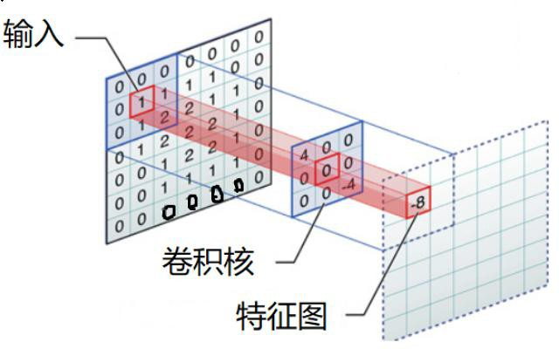
卷积回顾

Slide 51
填充（Padding）
Input
Kernel
Output
3 | 4 | 6 | 5 | 7
2 | 4 | 6 | 8 | 2
1 | 6 | 7 | 8 | 4
9 | 7 | 4 | 6 | 2
3 | 7 | 5 | 4 | 1
1 | 2 | 3
4 | 5 | 6
7 | 8 | 9
211 | 295 | 262
259 | 282 | 214
251 | 253 | 169
⨀
=

Slide 52
填充=1
Input
Kernel
Output
 | 3 | 4 | 6 | 5 | 7
 | 2 | 4 | 6 | 8 | 2
 | 1 | 6 | 7 | 8 | 4
 | 9 | 7 | 4 | 6 | 2
 | 3 | 7 | 5 | 4 | 1
 | 211 | 295 | 262
 | 259 | 282 | 214
 | 251 | 253 | 169
1 | 2 | 3
4 | 5 | 6
7 | 8 | 9
⨀
=

Slide 53
填充=1
Input
Kernel
Output
0 | 0 | 0 | 0 | 0 | 0 | 0
0 | 3 | 4 | 6 | 5 | 7 | 0
0 | 2 | 4 | 6 | 8 | 2 | 0
0 | 1 | 6 | 7 | 8 | 4 | 0
0 | 9 | 7 | 4 | 6 | 2 | 0
0 | 3 | 7 | 5 | 4 | 1 | 0
0 | 0 | 0 | 0 | 0 | 0 | 0
91
 | 211 | 295 | 262
 | 259 | 282 | 214
 | 251 | 253 | 169
1 | 2 | 3
4 | 5 | 6
7 | 8 | 9
⨀
=

Slide 54
填充=1
Input
Kernel
Output
0 | 0 | 0 | 0 | 0 | 0 | 0
0 | 3 | 4 | 6 | 5 | 7 | 0
0 | 2 | 4 | 6 | 8 | 2 | 0
0 | 1 | 6 | 7 | 8 | 4 | 0
0 | 9 | 7 | 4 | 6 | 2 | 0
0 | 3 | 7 | 5 | 4 | 1 | 0
0 | 0 | 0 | 0 | 0 | 0 | 0
91 | 168 | 224 | 215 | 127
114 | 211 | 295 | 262 | 149
192 | 259 | 282 | 214 | 122
194 | 251 | 253 | 169 | 86
96 | 112 | 110 | 68 | 31
1 | 2 | 3
4 | 5 | 6
7 | 8 | 9
⨀
=

Slide 55
卷积回顾

Slide 56
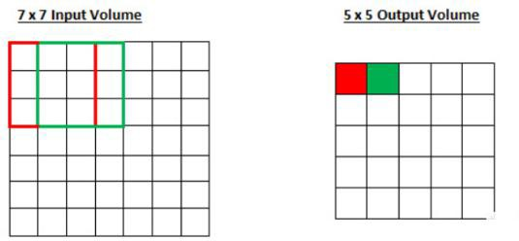
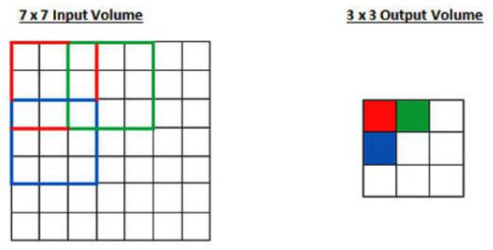
步长（Stride）
步长：
步长为1的卷积：
步长为2的卷积：

Slide 57
步长=2
Input
Kernel
Output
3 | 4 | 6 | 5 | 7
2 | 4 | 6 | 8 | 2
1 | 6 | 7 | 8 | 4
9 | 7 | 4 | 6 | 2
3 | 7 | 5 | 4 | 1
1 | 2 | 3
4 | 5 | 6
7 | 8 | 9
211
⨀
=

Slide 58
步长=2
Input
Kernel
Output
3 | 4 | 6 | 5 | 7
2 | 4 | 6 | 8 | 2
1 | 6 | 7 | 8 | 4
9 | 7 | 4 | 6 | 2
3 | 7 | 5 | 4 | 1
1 | 2 | 3
4 | 5 | 6
7 | 8 | 9
211 | 262
⨀
=

Slide 59
步长=2
Input
Kernel
Output
3 | 4 | 6 | 5 | 7
2 | 4 | 6 | 8 | 2
1 | 6 | 7 | 8 | 4
9 | 7 | 4 | 6 | 2
3 | 7 | 5 | 4 | 1
1 | 2 | 3
4 | 5 | 6
7 | 8 | 9
211 | 262
251
⨀
=

Slide 60
步长=2
Input
Kernel
Output
3 | 4 | 6 | 5 | 7
2 | 4 | 6 | 8 | 2
1 | 6 | 7 | 8 | 4
9 | 7 | 4 | 6 | 2
3 | 7 | 5 | 4 | 1
1 | 2 | 3
4 | 5 | 6
7 | 8 | 9
211 | 262
251 | 169
⨀
=

Slide 61
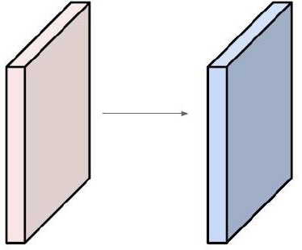
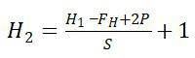
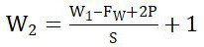
卷积计算
卷积结果计算公式：
长度： 宽度：
其中W1、H1表示输入的宽度、长度；W2、H2表示输出特征图的宽度、长度； F表示卷积核长和宽的大小；S表示滑动窗口的步长;P表示边界填充(加几圈0)。

Slide 62
卷积计算
卷积结果计算公式：
长度： 宽度：
如果输入数据是32*32*3的图像，用10个5*5*3的filter来进行卷积操作， 指定步长为1，边界填充为2，最终输入的规模为？
(32-5+2*2)/1 + 1 = 32，所以输出规模为32*32*10, 经过卷积操作后也可以保持特征图长度、宽度不变。

Slide 63
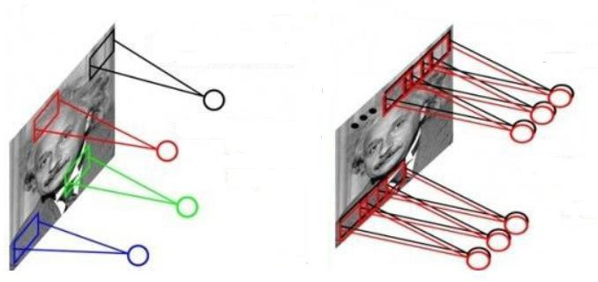
卷积参数共享
与MLP相比：参数高效利用！
节省参数
关注更有意义的局部
数据依旧是32*32*3的图像，继续用10个5*5*3的filter来进行卷积操作， 所需的权重参数有多少个呢？
5*5*3 = 75，表示每一个卷积核只需要75个参数，此时有10个不同的卷积核， 就需要10*75 = 750个卷积核参数，不要忘记还有b参数，每个卷积核都有一 个对应的偏置参数，最终只需要750+10=760个权重参数。

Slide 64
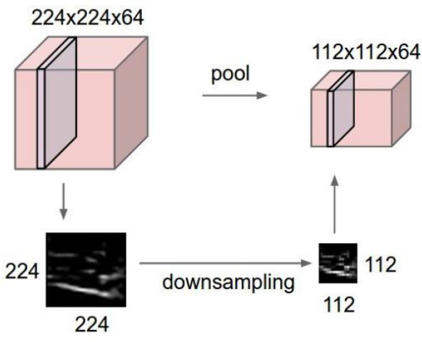
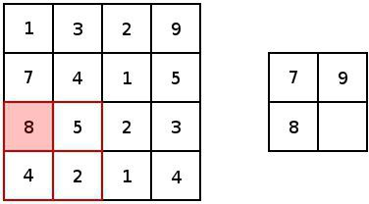
池化（Pooling）

Slide 65
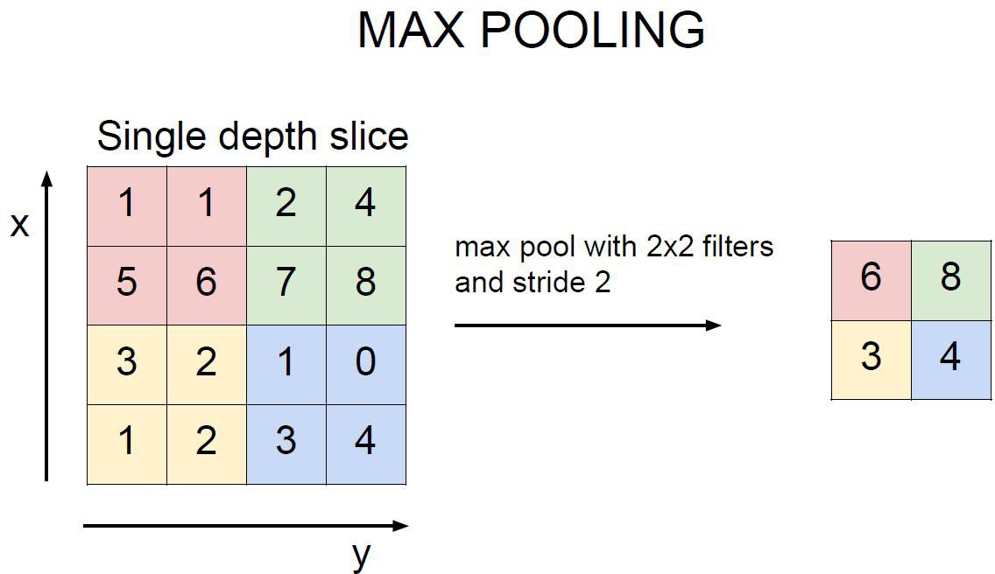
Max Pooling

Slide 66
整体架构
整体架构：
输入层 卷积层
池化层 全连接层

Slide 67

整体架构

Slide 68
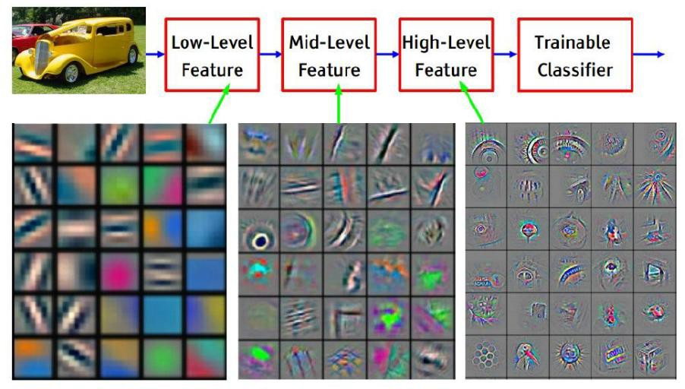
整体架构
特征提取器
分类器
自动学习特征！
而非手动设计特征！
目标区域定位
颜色矩提取
分类
LR/SVM/DT/MLP

Slide 69
实战

Slide 70
环境配置
CPU vs. GPU
PyTorch vs. TensorFlow vs. Numpy
Windows vs. Linux
笔记本 vs. 台式机 vs. 工作站 vs. 服务器

Slide 71

PyTorch环境配置
https://www.anaconda.com/

Slide 72
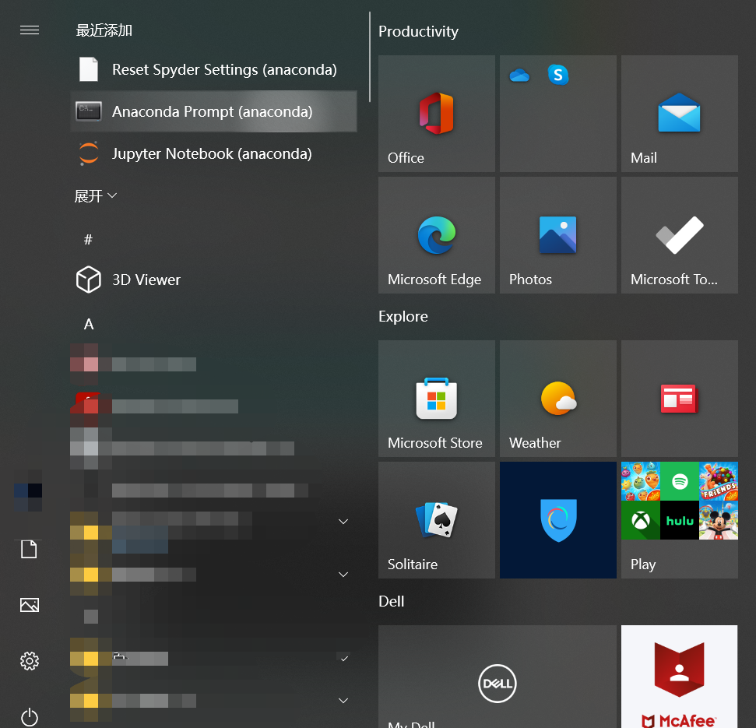
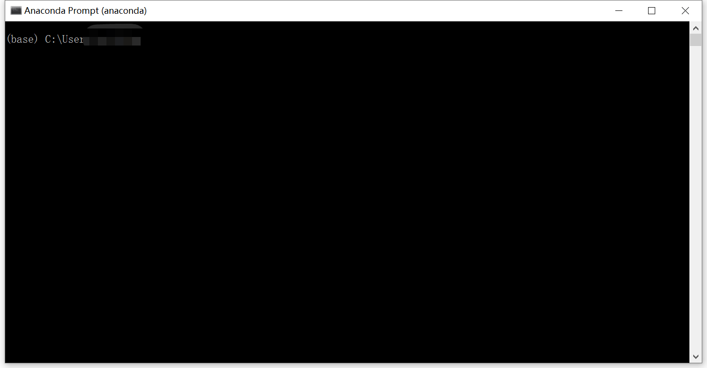
PyTorch环境配置
Anaconda安装验证
创建环境：conda create -n pytorch python=3.7
conda activate pytorch

Slide 73
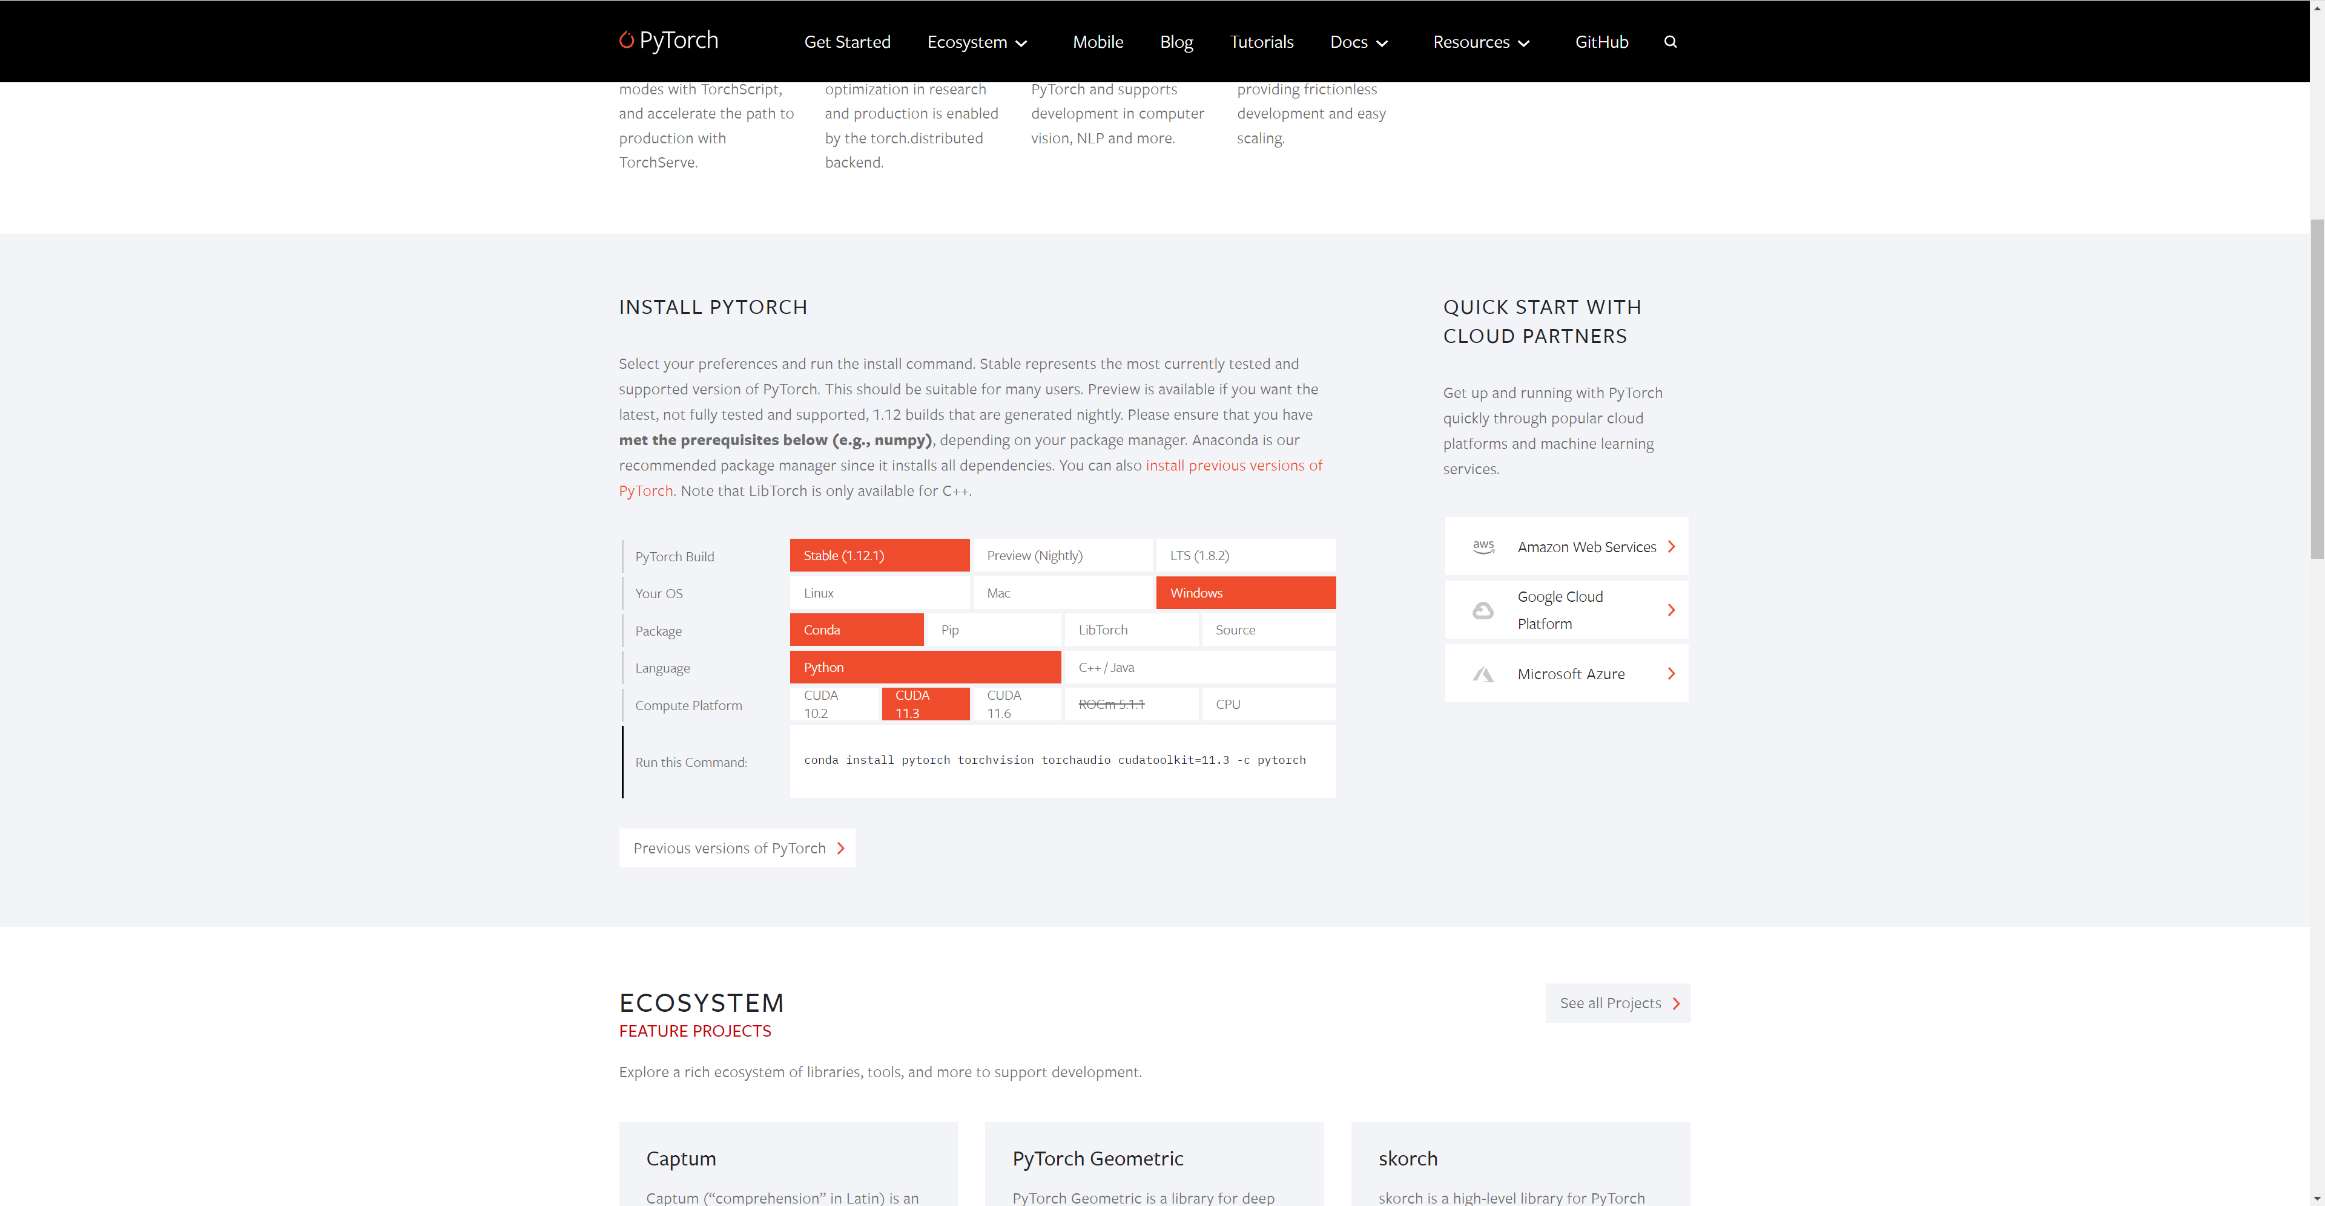
PyTorch环境配置
https://pytorch.org/
GPU：Nvidia独立显卡

Slide 74
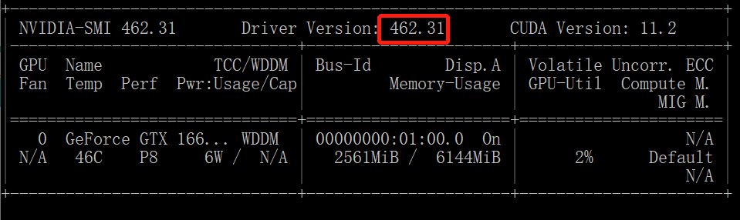
PyTorch环境配置
nvidia-smi
使用GPU的，驱动需大于450，否则需要更新显卡驱动

Slide 75
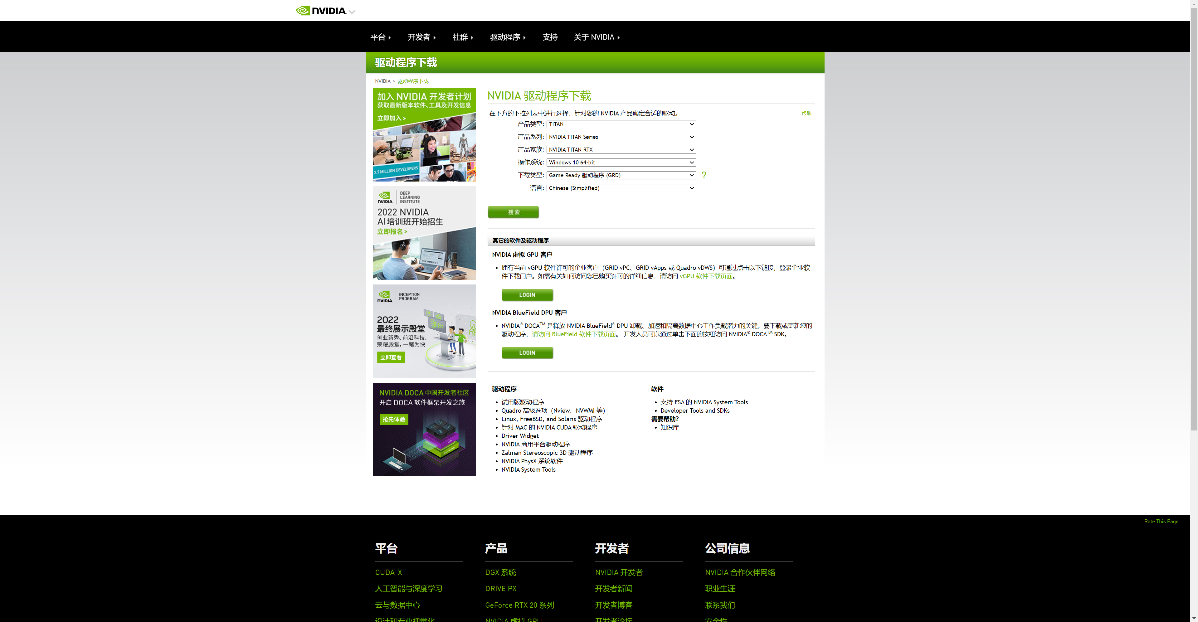
PyTorch环境配置
更新驱动
https://www.nvidia.com/download/index.aspx?lang=CN

Slide 76
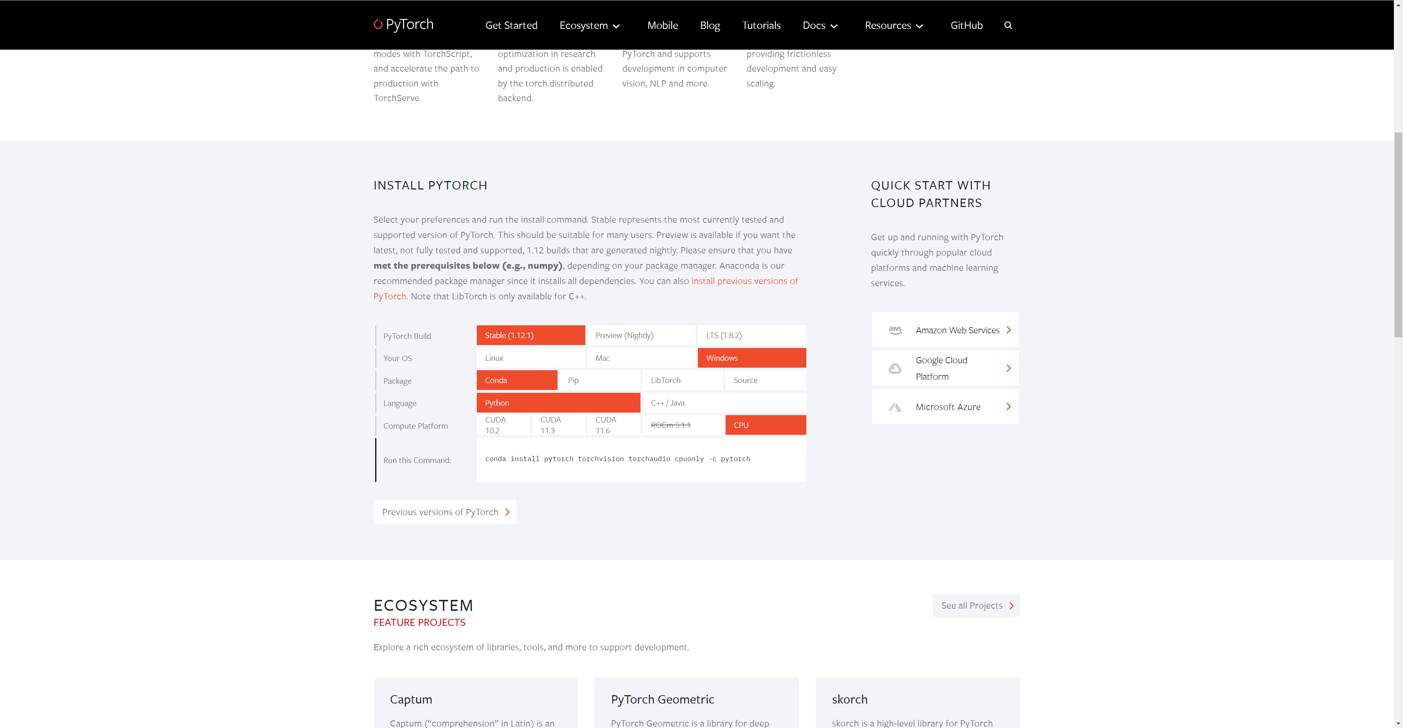
PyTorch环境配置
CPU only

Slide 77
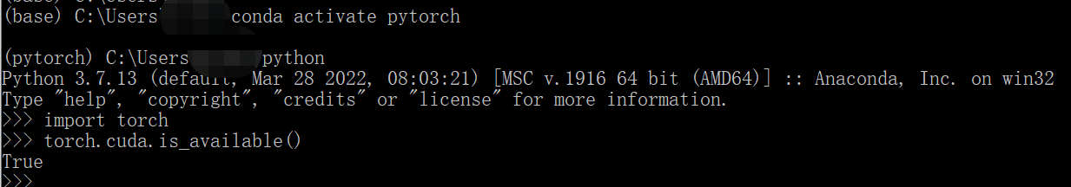
PyTorch环境配置
PyTorch安装验证

Slide 78

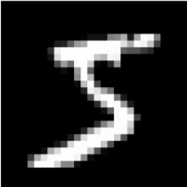

MNIST手写数字识别
数据读入 → 模型构造 → 循环读数据、前向传播、反向传播 → 测试
(𝑏𝑎𝑡𝑐ℎ, 16,28,28)
(𝑏𝑎𝑡𝑐ℎ, 16,14,14)
(𝑏𝑎𝑡𝑐ℎ, 1,28,28)
(𝑏𝑎𝑡𝑐ℎ, 32,14,14)
(𝑏𝑎𝑡𝑐ℎ, 32,7,7)
(𝑏𝑎𝑡𝑐ℎ, 10)
Conv2d Layer
𝑓𝑖𝑙𝑡𝑒𝑟: 5 × 5
𝐶_{𝑖𝑛}: 1
𝐶_{𝑜𝑢𝑡}: 16
padding: 2
Pooling Layer
𝑓𝑖𝑙𝑡𝑒𝑟: 2 × 2
Conv2d Layer
𝑓𝑖𝑙𝑡𝑒𝑟: 5 × 5
𝐶_{𝑖𝑛}: 16
𝐶_{𝑜𝑢𝑡}: 32
padding: 2
Pooling Layer
𝑓𝑖𝑙𝑡𝑒𝑟: 2 × 2
Linear Layer
𝐶_{𝑖𝑛}: 1568
𝐶_{𝑜𝑢𝑡}: 10
Notes:
conda install -c menpo opencv

Slide 79
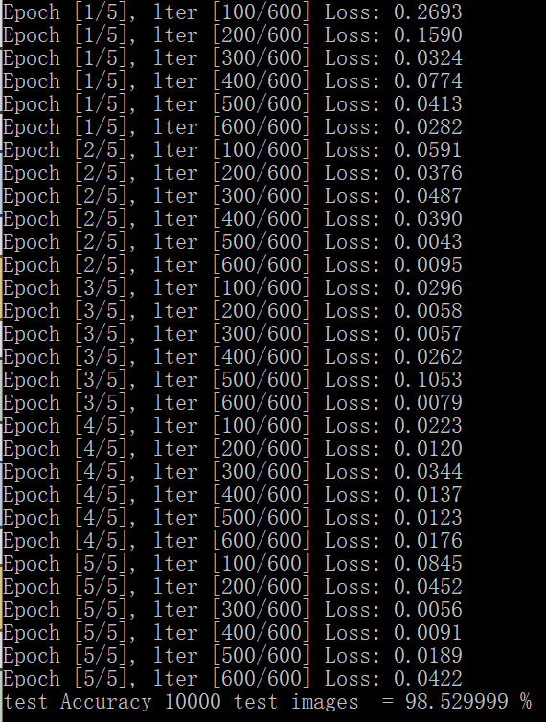
MNIST手写数字识别
改网络结构，比较性能变化
层数
卷积数
池化层
…

